Slide 1
スケジュール
2015年5月8日作成
【第一部 JETROセミナー】 サイゴン・ハノイルーム
18:15 受付開始
18:30 JETRO セミナー
『ベトナム進出日系企業の動向』
19:15 部屋の準備
【第二部 拡大ハイフォン部会】 サイゴン・ハノイルーム
19:30 ハイフォン支部会の開会
19:35 2015年 新組織の説明
ハイフォン支部役員の紹介
19:50 各役員より共有・連絡事項
20:00 みずほ銀行・I－GLOCALさま 規制説明
20:15 服部匡志先生のご紹介
20:25 自由・歓談時間
20:55 閉会のことば
21:00 閉会

Slide 3
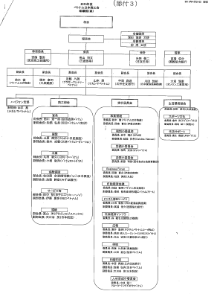
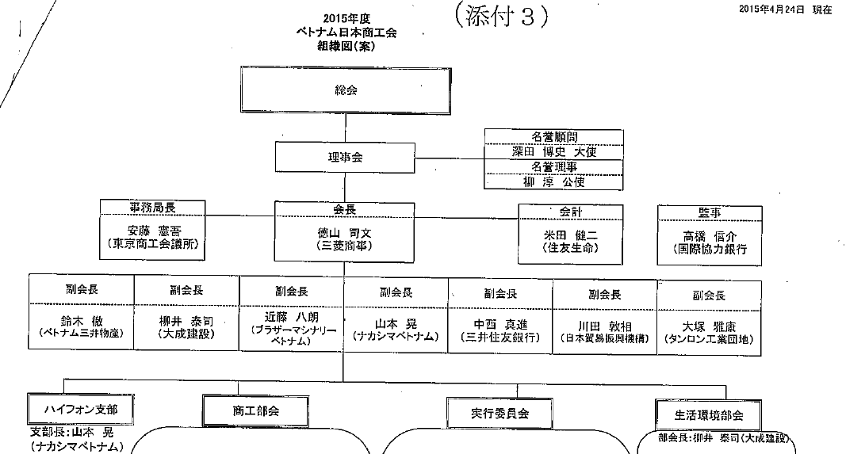
ハイフォン支部 執行役員
2015年5月8日作成
拡大

Slide 4
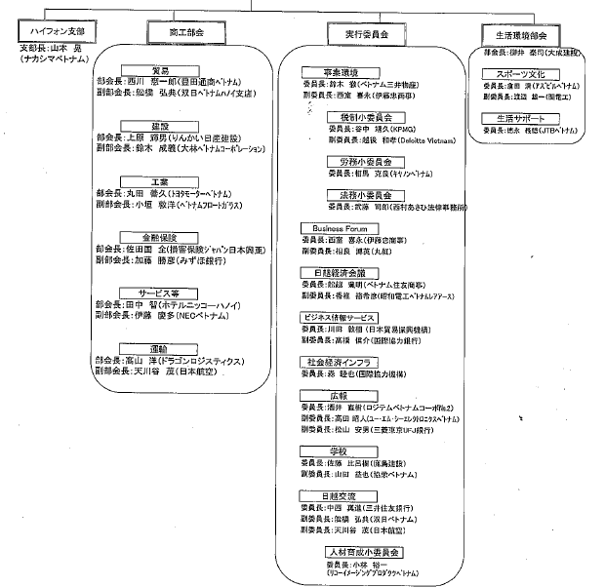
ハイフォン支部 執行役員
2015年5月8日作成
拡大

Slide 5
新しい組織体制について
2015年5月8日作成
従来 ：商工部会 <工業> の一支部として活動。（工業のみで活動）
今後 ：新たにハイフォン支部会を設置。（ハイフォン地域の全ての日系企業を対象に活動）
【今までの体制】
【新しい体制】
商工部会
ハイフォン支部会
商工部会
貿易
建設
工業
金融保険
運輸
サ｜ビス
貿易
建設
工業
運輸
金融保険
サ｜ビス
北
支部
東支部
西支部
ハイフォン支部
北
支部
東支部
西支部
ハイフォン支部
二輪・四輪WG
電機・電子WG

Slide 6
ハイフォン支部 執行役員
2015年5月8日作成
【新しい体制】
ハイフォン支部会
商工部会
ハイフォン支部会
工業部会 ハイフォン支部
貿易
建設
工業
運輸
金融保険
サ｜ビス
山本晃
國信健一郎
日高公大
佐藤耕平
杉本直道
谷村佳成
村山哲也
平松一平
書記
相談役
相談役
スポーツ文化
事業環境
連絡幹事
山本晃
國信健一郎
桝野隆
水分康之
平松
理事・支部長
商工会副会長
理事・生活環境部会
事業環境
事業環境
連絡幹事
北
支部
東支部
西支部
ハイフォン支部
【役員・社名】
D
V
N
N
N
山本 晃
國信 健一郎
日高 公大
桝野 隆
水分 康之
（ナカシマベトナム）
（ニプロファーマベトナム）
（メディキットベトナム）
（野村ﾊｲﾌｫﾝ工業団地開発会社）
（トヨダ合成ハイフォン）
N
N
N
N
N
佐藤 耕平
杉本 直道
谷村 佳成
村山 哲也
平松 一平
（Hop Thinh）
（リヒトラブベトナム）
（SIKベトナム）
（ｱﾄﾞﾊﾞﾝｽﾄﾞ ﾃｸﾉﾛｼﾞｰ ﾊｲﾌｫﾝ：ATH）
（コクヨﾍﾞトナム）

Slide 7
工業部会 アンケート結果の共有について
2015年4月7日作成
12月に実施したアンケート：【2015年度JBAV組織体制検討での工業部会組織に関する調査票】です。
工業部会ハイフォン支部の企業全体で、約34,000人のベトナム人の雇用を創出しています。
日本人の人数は、約260名。輸出の割合が約80％でその内、半分が日本へ輸出。
2015年4月7日時点
■ハイフォン支部 企業の雇用人数 (52社)
■業種内訳
■企業所在地
－ハイフォン支部で、ベトナム人 34,000人以上の雇用を創出。
－ハイフォン支部で、日本人は、260名近く働いている。
■従業員数別
■輸出・国内販売比率
－ハイフォンエリアでは、
電気・精密機器が多い。
以下、燃料/化学・輸送機械・
金属製品 と続く。
－ベトナムでの現地販売よりも、
輸出の割合が多い。
－0から500人までの
従業員規模で過半数を占める
52社中、41社。
－輸出先は、日本が主。

Slide 8
工業部会 アンケート結果の共有について
(追加)
2015年4月7日作成
12月に実施したアンケート：【2015年度JBAV組織体制検討での工業部会組織に関する調査票】です。
会員企業平均で、
日本人管理者 １人あたり、２５０人のベトナム人をみています。
ベトナム人管理者 １人あたり、３３人のベトナム人をみています。
2015年4月7日時点
■従業員数別 企業数
■日本人が管理しているベトナム人社員数
← 企業規模 0-100人の会社では、日本人管理者は 1.7人。
一人で約34名のベトナム人社員を管理している。
← 企業規模 1,001-2,000人の会社では、日本人管理者は 7.0 人。
一人で約200名のベトナム人社員を管理している。
ハイフォン支部 会員企業全体では、1社あたり、2.6人の日本人管理者。
一人当たり、250名のベトナム人社員を管理しています。
■従業員数別 企業数
■ベトナム人が管理しているベトナム人社員数
ハイフォン支部 会員企業全体では、1社あたり、19.１人のベトナム人管理者。
ベトナム人管理者一人で、33名のベトナム人社員を管理しています。

Slide 9
ハイフォン支部会 活動目的
2015年5月8日作成
1. 会員相互の交流と情報の共有
2. ハイフォン地域特有の問題に対する部会内での
意見交換と対応策の実施
3. 地域社会との融和を通じ、会員企業傘下の従業員
及び家族の健康と安全の保持

Slide 10
ハイフォン支部会 ２０１５年 活動計画
2015年5月8日作成
２０１５年度の活動計画は以下の通り。
【活動計画（定期）】
ー 月例部会の開催（年8回）
ー 執行部会の開催（適時）
ー ハイフォン市当局主催のイベント（日本企業との交流会）への参加（年２回程度）
ー 各種会員会社の希望によるセミナーの開催
（ｲﾝﾌﾗ整備現状、税法解釈と経理対策、金融機関調査報告、ﾘｽｸｱｾｽﾒﾝﾄ、
医療対策等）を月例支部会開催時に盛り込む
【特別活動計画】
ー 第３回ハイフォン日本語スピーチ・コンテスト（日本フェスティバル）への協賛
ー 夏季、冬季のハイフォン・サッカー大会（年２回）の主催、市当局との共催
ー 工業部会その他部会の行事（バイク安全教育、工場見学）への参加

Slide 11
ハイフォン市で起きている課題 共有
2015年5月8日作成
ASEAN域内自由化・WTOへの参加など、関税・法人税などが下がる一方で・・・。
税関・税務・消防・環境・・・
■労務 ：労働組合・組合費の上納（HEZA労働組合局・ハイフォン労働組合）
■消防 ：消化・消防設備スプリンクラーなどの設置要求（ハイフォン消防警察）
■税関 ：主にEPE企業対象 数量差異に対するペナルティ（野村税関）
■税務 ：移転価格・経費否認（ハイフォン税務局）
■環境 ：廃棄物の抜き打ちチェック・ペナルティ（HEZA・ハイフォン環境局）
■環境 ：環境影響評価 不備の指摘（ハイフォン環境局）
■労務 ：社会保険料支払い（アンズン社会保険局）

